Slide 1
2023 – Semaine 20 du Lundi 15 au Samedi 20 mai

Slide 2
SCPI OUVERTES : à date chez CNP & BPCE VIE (HORS TEORA BY NWM) & SCPI en direct
SCPI en direct : AEW PATRIMOINE: Projet de fusion ACTIPIERRE EUROPE & PIERRE PLUS
IFI: Valeur des IFI des SCPI dans les contrats assurance vie BPCE
BANQUE AU QUOTIDIEN: Digitalisation retrouvez le fiche mémo
FIP: SMALT CAPITAL: Lettres annuelles des FIP NEOVERIS CORSE et SAVOIR FAIRE FANCE
Assurance Vie / Valeurs mobilières : VEGA IM: Performances des OG/GSM au 30/04/2023
Assurance Vie / Valeurs mobilières : VEGA IM : La lettre HEBDO du 9 mai 2023
Semaine 20
2

Slide 3








ACTIONS COMMERCIALES / COLLECTE
SCPI OUVERTES A DATE CHEZ CNP & BPCE VIE (HORS TEORA BY NWM) & SCPI EN DIRECT
Retrait de la commercialisation de PIERRE PLUS en direct depuis le 31/03/2023
SCPI
Semaine 20
3

Slide 4

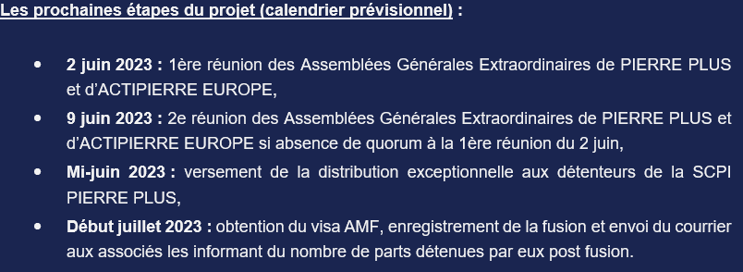
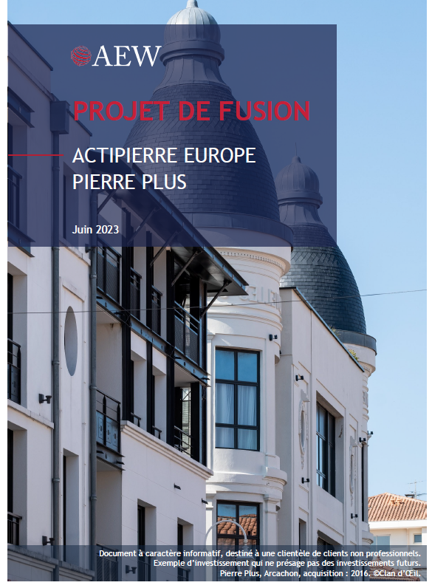
ACTIONS COMMERCIALES / COLLECTE
PROJET DE FUSION-ABSORPTION ACTIPIERRE EUROPE ET PIERRE PLUS
Le 31 mars dernier nous communiquions sur la suspension des souscriptions et retraits de la SCPI PIERRE PLUS. Cette suspension résulte d’un projet de fusion-absorption de la SCPI PIERRE PLUS et ACTIPIERRE EUROPE
Les deux SCPI ayant des stratégies d'investissement et des fondamentaux similaires, l’objectif de cette fusion-absorption est de créer une nouvelle SCPI plus attractive afin de dynamiser sa collecte.
Vous trouverez toutes les informations utiles concernant ce proje,t ainsi que le profil de la nouvelle SCPI dans le document ci-joint, et sur le site internet de AEW PATRIMOINE à compter du 10 mai.
Pour consulter
cliquez sur l’ image
SCPI en direct
Semaine 20
4

Slide 5
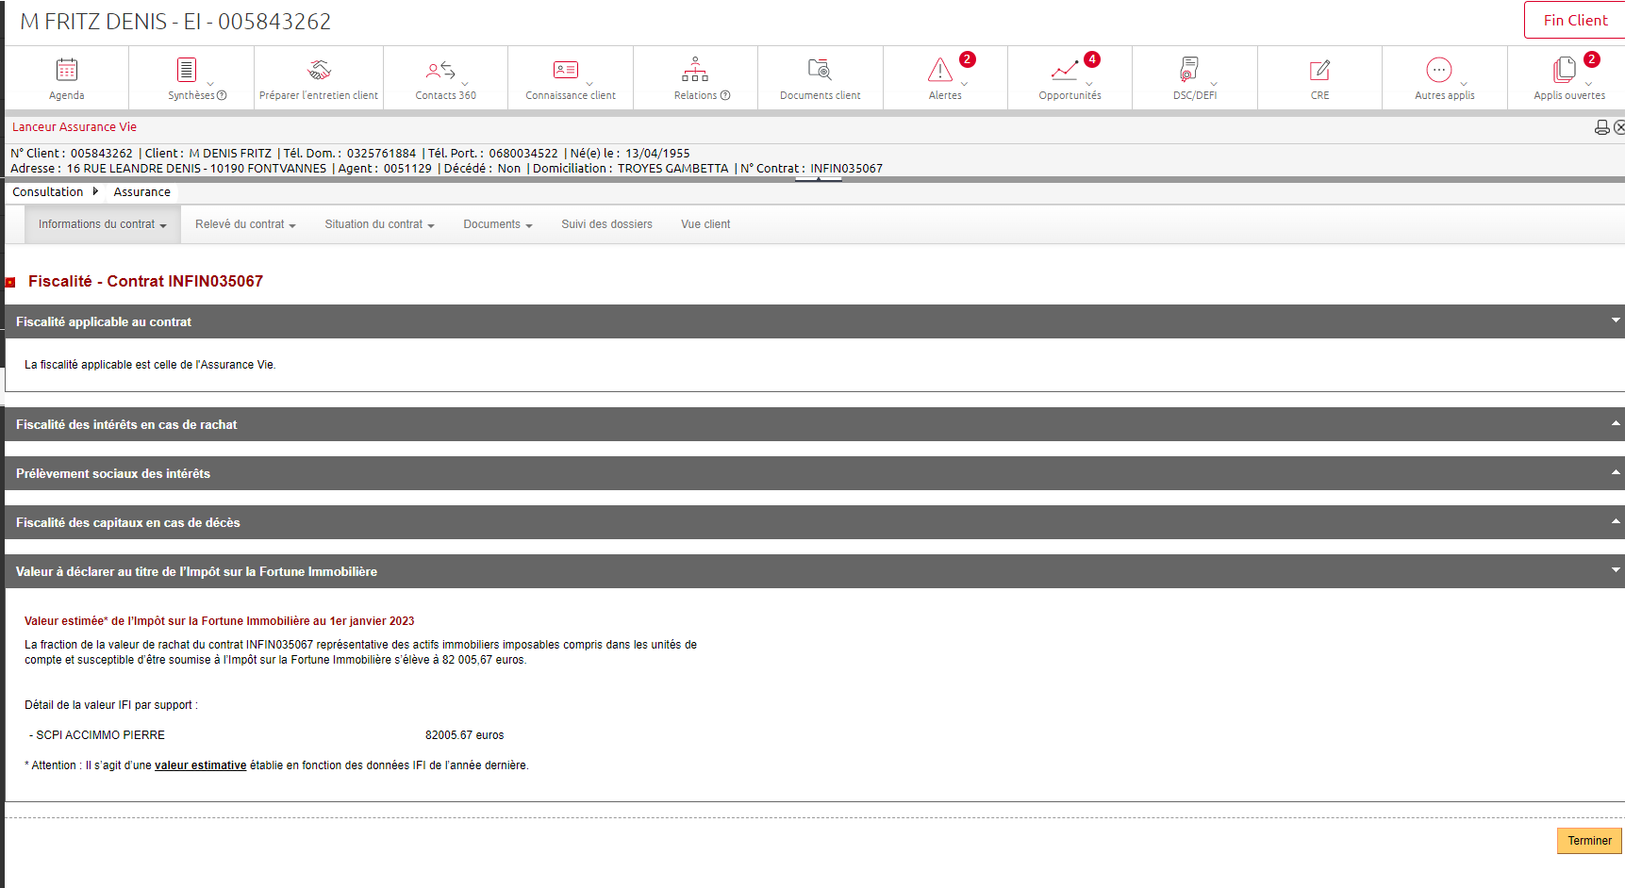
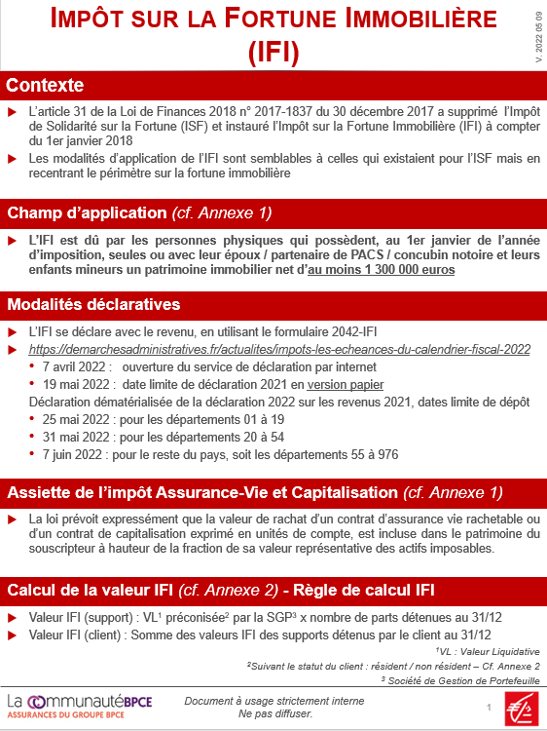
ACTIONS COMMERCIALES / COLLECTE
IFI : VALEURS DES SCPI EN ASSURANCE VIE DES CONTRATS BPCE
SCPI en ASV
Retrouvez la fiche mémo en cliquant sur l’image
Semaine 20
5

Slide 6

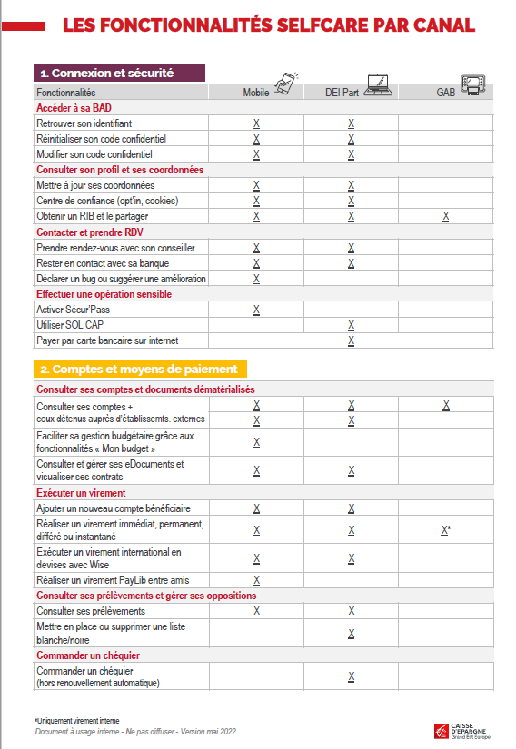
ACTIONS COMMERCIALES / COLLECTE
BANQUE AU QUOTIDIEN ET DIGITALISATION: FICHE MEMO
Afin de gagner du temps au quotidien et de rendre vos clients autonomes sur des actes de gestion à faible valeur ajoutée, retrouvez la fiche récapitulative , indispensable à garder en sous-main , des actions possibles en selfcare.
Elle reprend de manière synthétique toutes les opérations réalisables par canal (depuis le mobile, le DEI PART et les GAB). A partager massivement avec vos clients
Banque au quotidien
Pour consulter
cliquez sur l’ image →
Semaine 20
6

Slide 7

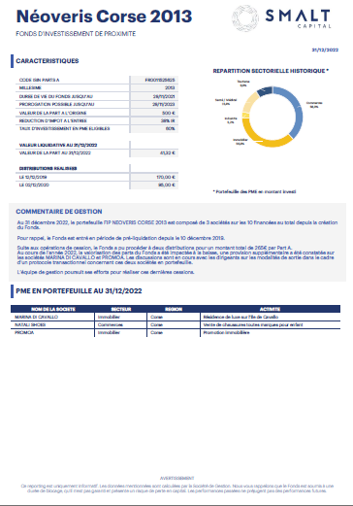
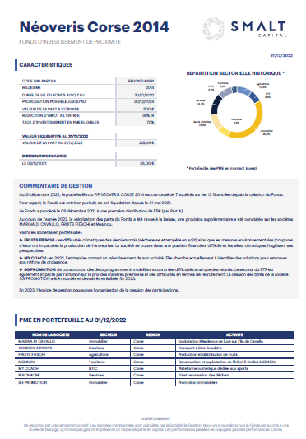
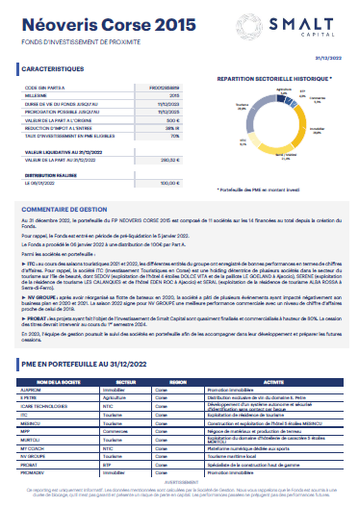
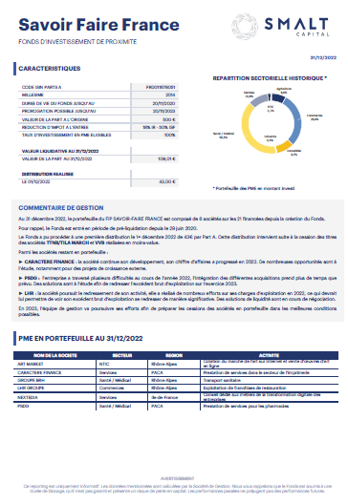
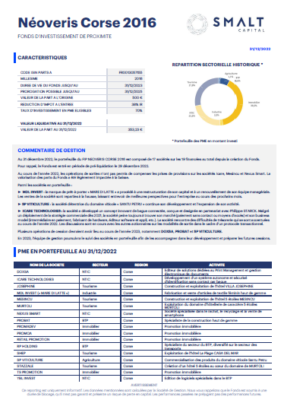
ACTIONS COMERCIALES / COLLECTE
LETTRES ANNUELLES DES FIP NEOVERIS CORSE ET SAVOIR FAIRE FRANCE
NEOVERIS CORSE 2013
NEOVERIS CORSE 2014
NEOVERIS CORSE 2015
Pour consulter
cliquez sur les images
FIP
SAVOIR FAIRE FRANCE
NEOVERIS CORSE 2016
Semaine 20
7

Slide 8

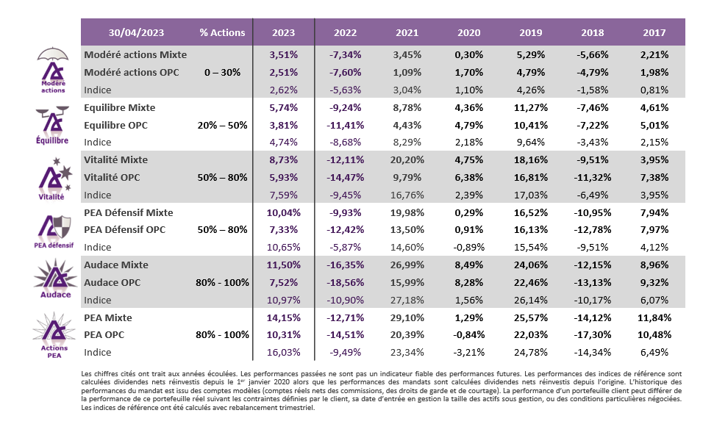
ACTIONS COMMERCIALES / COLLECTE
PERFORMANCES OG –GSM 30/04/2023
MARCHES FINANCIERS
OG-GSM
Semaine 20
8

Slide 9
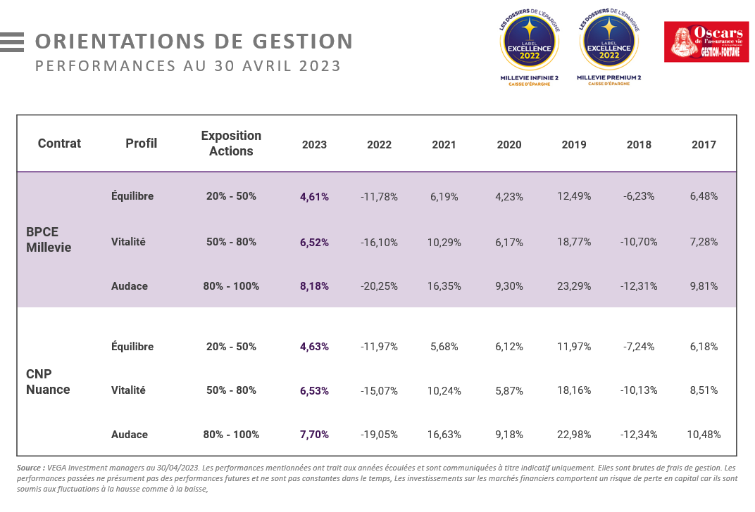

ACTIONS COMMERCIALES / COLLECTE
PERFORMANCES DES ORIENTATIONS DE GESTION AU 30/04/2023
MARCHES FINANCIERS
OG
Semaine 20
9

Slide 10

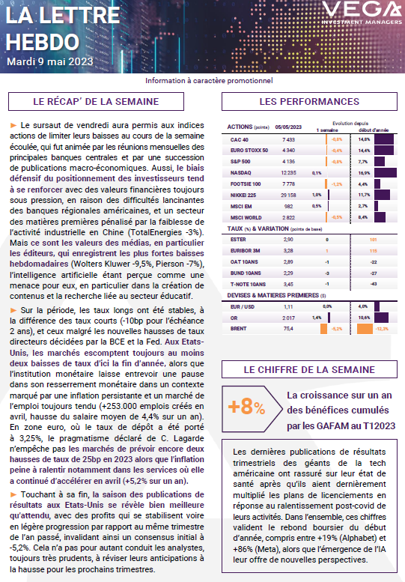
ACTIONS COMMERCIALES / TOUS DOMAINES
LA LETTRE HEBDO DU 9 MAI 2023
MARCHES FINANCIERS
Pour la consulter
cliquez sur l’ image →
Semaine 20
10

